Slide 1

Проектирование и разработка системы хранения документов колледжа
Выполнил студент группы 286
Белоконов Александр Олегович
Руководитель: Бережков Андрей Вячеславович

Slide 2
Цель работы
Создание новостного портала

Slide 3
Задачи
Задача 1 – Создание репозитория на GitHub.
Задача 2 – Изучение требований к отчетной документации.
Задача 3 – Поиск аналагов, выбор прототипа.
Задача 4 – Выбор средств реализации.
Задача 5 – Формализация основных функций.
Задача 6 – Разработка карты или структуры сайта (Mind Map).
Задача 7 – Проектирование интерфейсов.
Задача 8 – Определение групп пользователей.
Задача 9 – Проектирование классов.
Задача 10 – Реализация авторизации и регистрации.
Задача 11 – Реализация управления ролями и пользователями.
Задача 12 – Создание панели администратора сайта.
Задача 13 – Создание форм для создания, редактирования и удаления данных.
Задача 14 – Создание отображений фронтенда.

Slide 4
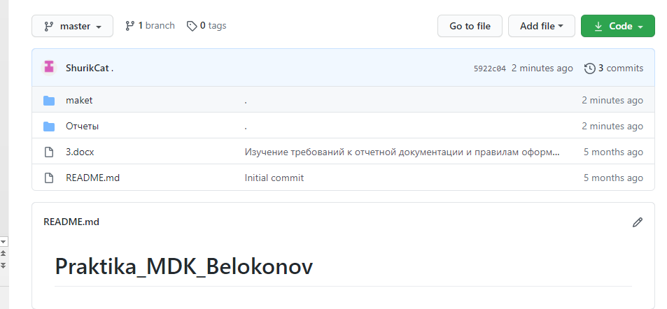
Решение «Задачи 2»

Slide 5
Решение «Задачи 3»
Критерий | Допустимые значения | Комментарий
Цвет шрифта | Черный | Цвет шрифта должен быть черным
Тип шрифта | Times New Roman | Рекомендуемый тип шрифта для основного текста отчета- Times New Roman
Начертание шрифта определений | Обычный/Курсив | Использование курсива допускается для обозначения объектов и написанных терминов

Slide 6
Решение «Задачи 4»
Критерий | Риа | Яндекс Дзен
Безопасность | 2 | 2
Дизайн | 2 | 2
Удобная навигация | 2 | 1
Скорость загрузки сайта | 1 | 1

Slide 7
Решение «Задачи 6»
Функция | Описание
Главная страница | Переход на главную страницу
Категории сайта | Переход по категориям
Блок Most Popular | Переход к колонке с популярными новостями
Соц. сети | Переход на страницы сайта в соц. сетях

Slide 8
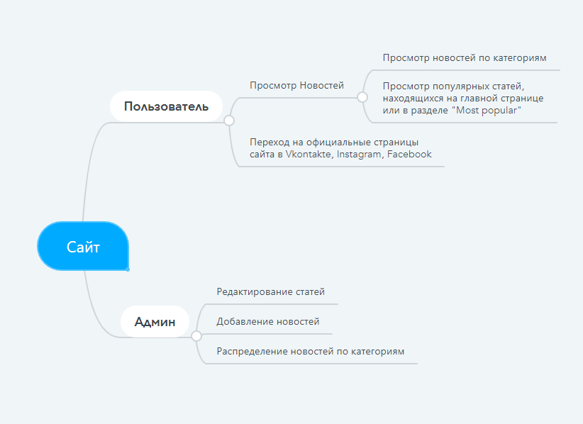
Решение «Задачи 7»

Slide 9
Решение «задачи 10»
Группа пользователей | Права доступа
Пользователь | Просмотр статей на сайте, выбор новостей по категориям
Администратор | Добавление, удаление и изменение статей, новостных категорий

Slide 10
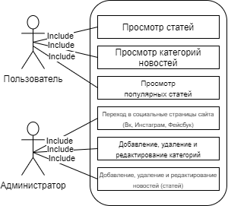

Slide 11
Результаты
Перед началом учебной практики прошел инструктаж по технике безопасности.
За время прохождения учебной практики мною были выполнены 16 практических работ.
На практике удалось применить те знания, которые были получены в учебном процессе.
Получены знания, умения и навыки в проектировании баз данных, интерфейсов, классов, разработке программного кода.
Программа учебной практики выполнена полностью.

Slide 12
Выводы
В ходе выполнения выпускной квалификационной работы решены все вопросы.
Все задачи выполнены цель достигнута.

Slide 13
Спасибо за внимание!

